Slide 1


Slide 2
2. 튜토리얼

Slide 3


3. 두 번째 화면(또는 재로그인시 첫 번째 화면)
페이스북 사진 크로울링

Slide 4
: warning
애매한 사용자.
Facebook은 친구로 되어있으나 연락처가 match가 안되는 사용자
또는 연락처와 이름이 중복인 사용자. (페북 영어 account도 해당)
: refresh
Facebook의 친구들 사진을 전체적으로 다시 받아오는 아이콘
Issue: 상대가 원하지 않아도 페이스북 account info를 가져올 수 있다?

Slide 5


Slide 7

Change profile picture

Slide 10

Incoming call

Slide 11
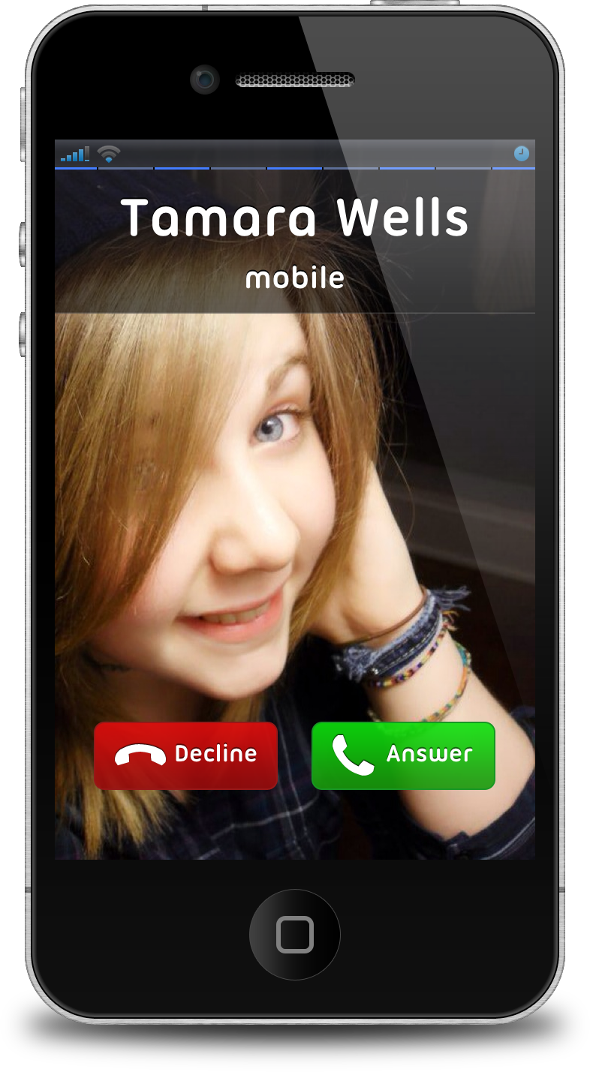
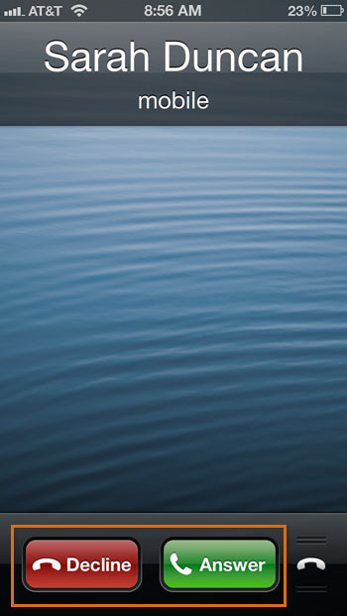
Incoming call

